Slide 1
Colegio Hermanos Carrera
LENGUAJE Y COMUNICACIÓN
SEMANA 27 y 28
Profesora Jefe : Verónica Rosales.
Co- Docente: Diana Taborda
PIE: Anita Lastra
Asistente: Romané Chamorro

Slide 2
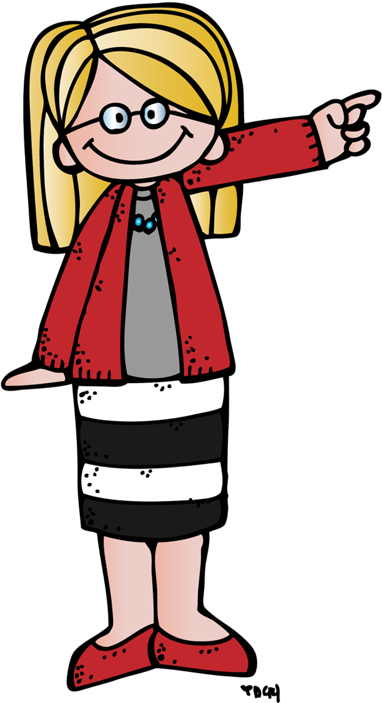
Recordemos las normas de la sala virtual:

Slide 3
Recordemos las normas de la sala virtual:

Slide 4
¿Qué aprenderemos hoy?
Demostrar comprensión de una fábula y sus características.

Slide 5
Verifiquemos si se comprendió el objetivo.
Quién me pude decir con sus palabras
¿Qué aprenderemos hoy?
comprensión
de una fábula
Demostrar
y sus características.

Slide 6
Actividad:
Como primera actividad, recordemos la fecha y objetivo.
Hoy es:
Martes
13
de octubre
de 2020
II. Ahora veremos las características de la fábula:
Para comenzar recordaremos con unas imágenes algunas características de la Fábula.

Slide 7
¿Recuerdas que son éstos textos?

Slide 8
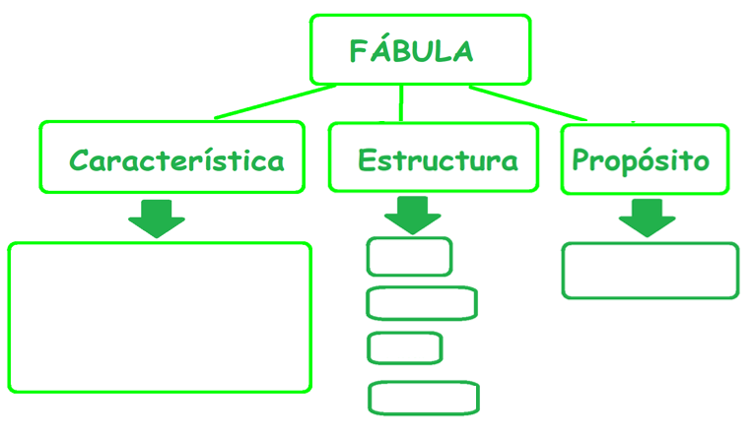
I. Recordemos participando por turnos o chat.
- Sus personajes generalmente son animales, con características humanas.
Inicio
Enseñar
Desarrollo
- Posee una enseñanza llamada MORALEJA
Final
Moraleja

Slide 9
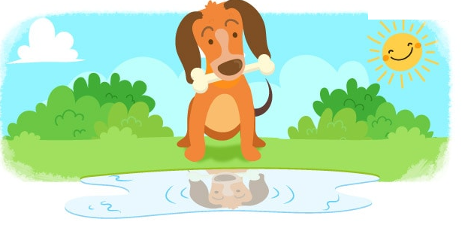
Observa la siguiente imagen:
¿De qué podrá tratar la siguiente fábula?

Slide 10
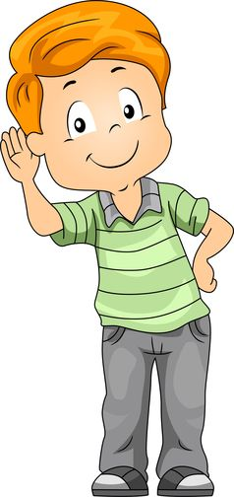
II. Ahora te invito a escuchar la lectura de una fábula.
El perro y su reflejo
Un perro muy hambriento caminaba de aquí para allá buscando algo para comer, hasta que un carnicero le tiró un hueso.
Llevando el hueso en el hocico, tuvo que cruzar un río. Al mirar su reflejo en el agua creyó ver a otro perro con un hueso más grande que el suyo, así que intentó arrebatárselo de un solo mordisco. Pero cuando abrió el hocico, el hueso que llevaba cayó al río y se lo llevó la corriente.
Muy triste quedó aquel perro al darse cuenta de que había soltado algo que era real por perseguir lo que solo era un reflejo.
Moraleja: Valora lo que tienes y no lo pierdas por envidiar a los demás.

Slide 11
En la siguiente fábula “El perro y su reflejo”, identificaremos sus partes:
(Observa el Modelamiento)
TÍTULO
El perro y su reflejo
Un perro muy hambriento caminaba de aquí para allá buscando algo para comer, hasta que un carnicero le tiró un hueso.
Llevando el hueso en el hocico, tuvo que cruzar un río. Al mirar su reflejo en el agua creyó ver a otro perro con un hueso más grande que el suyo, así que intentó arrebatárselo de un solo mordisco. Pero cuando abrió el hocico, el hueso que llevaba cayó al río y se lo llevó la corriente.
Muy triste quedó aquel perro al darse cuenta de que había soltado algo que era real por perseguir lo que solo era un reflejo.
INICIO
DESARROLLO
FINAL
MORALEJA
Moraleja: Valora lo que tienes y no lo pierdas por envidiar a los demás.

Slide 12
Modelamiento , ordenemos las partes de la fábula

Slide 13
¿Cuánto comprendiste?
El perro y su reflejo
Un perro muy hambriento caminaba de aquí para allá buscando algo para comer, hasta que un carnicero le tiró un hueso.
Llevando el hueso en el hocico, tuvo que cruzar un río. Al mirar su reflejo en el agua creyó ver a otro perro con un hueso más grande que el suyo, así que intentó arrebatárselo de un solo mordisco. Pero cuando abrió el hocico, el hueso que llevaba cayó al río y se lo llevó la corriente.
Muy triste quedó aquel perro al darse cuenta de que había soltado algo que era real por perseguir lo que solo era un reflejo.
2
¿Qué tipo de texto acaba de leer?
a. Cuento
b. Fábula
c. Afiche
2
2. ¿Quiénes son sus personajes?
a. Perro y carnicero.
b. Hueso
c. Río
1
Moraleja: Valora lo que tienes y no lo pierdas por envidiar a los demás.

Slide 14
¿Cuánto comprendiste?
El perro y su reflejo
Un perro muy hambriento caminaba de aquí para allá buscando algo para comer, hasta que un carnicero le tiró un hueso.
Llevando el hueso en el hocico, tuvo que cruzar un río. Al mirar su reflejo en el agua creyó ver a otro perro con un hueso más grande que el suyo, así que intentó arrebatárselo de un solo mordisco. Pero cuando abrió el hocico, el hueso que llevaba cayó al río y se lo llevó la corriente.
Muy triste quedó aquel perro al darse cuenta de que había soltado algo que era real por perseguir lo que solo era un reflejo.
3. ¿Qué sucedió cuando el perro quiso cruzar el río?
a. Quedó mojado
b. Vio su reflejo
c. No se quiso mojar
3
4. ¿Porqué se le cayó el hueso?
Porque:
a. Quedó triste con su hueso
b. Quiso arrebatar el hueso de su reflejo
c. Por solidario.
4
Moraleja: Valora lo que tienes y no lo pierdas por envidiar a los demás.

Slide 15
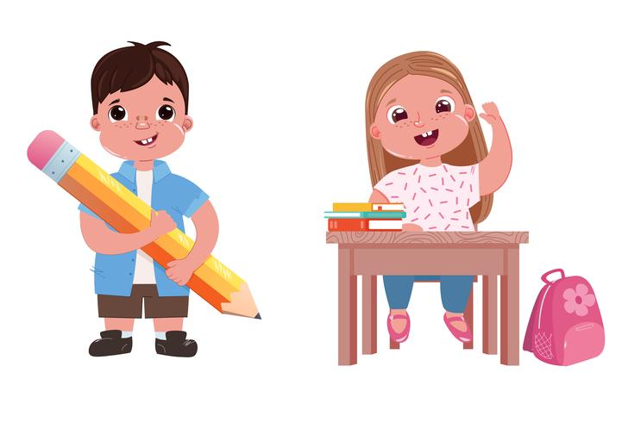
Ahora revisemos la guía semana 27 y 28.

Slide 16
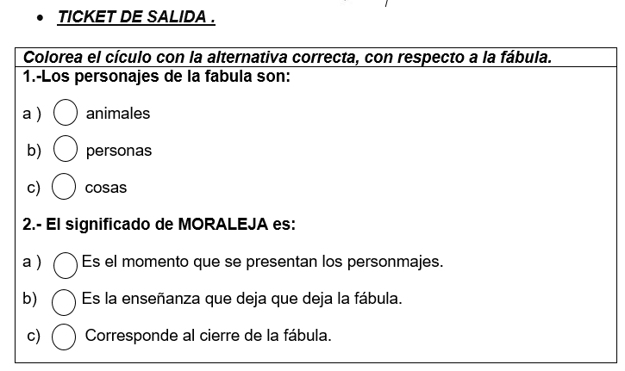
Reflexión de lo aprendido

